Slide 1
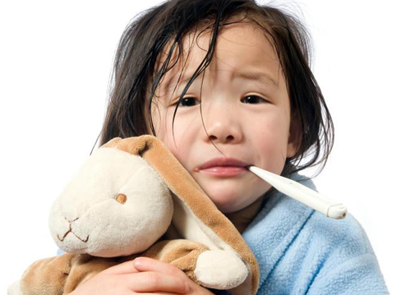
ATEŞLİ ÇOCUĞA YAKLAŞIM
NEDENİ BİLİNMEYEN ATEŞ
Araş. Gör. Dr. Ayşegül ÖZSALİH YILMAZ
KTÜ Aile Hekimliği AD
27.11.2018

Slide 2
Amaç
Ateşli çocuğa yaklaşım ve nedeni bilinmeyen ateş hakkında bilgi vermek

Slide 3
Öğrenim Hedefleri
Ateş ölçüm yöntemlerini ve normal değerleri sayabilmek
Çocuklarda yaş gruplarına göre ateş etiyolojisini sayabilmek
Anamnez ve fizik muayene basamaklarını açıklayabilmek
Nedeni bilinmeyen ateş tanımını yapabilmek
Ateş durumunda parasetamol ve ibuprofen kullanımını açıklayabilmek
Harici soğutma ilkelerini açıklayabilmek
Ateşli çocuklarda sevk kriterlerini sayabilmek

Slide 4
Ateş
Vücut sıcaklığının belirlenmiş olan normal değerlerin üzerine çıkmasıdır.
-Normal bir infantta ateşin alt sınırı rektal 38.0ºC’dir.
Normal vücut sıcaklığı sabahın erken saatlerinde en düşük, akşam üzeri en yüksektir.
  -Günlük değişim ≅ 1ºC
Vücut sıcaklığındaki artış, altta yatan bir hastalığın semptomu olarak düşünülmelidir.

Slide 5
Vücut ısısı hipotalamusta bulunan termoregülatuar merkezdeki ayar eşiğinin tetikleyici bir faktör tarafından yükseltilmesiyle artar.
Tetikleyici faktörler:
  Eksojen pirojenler; direkt / endojen pirojenlerin salınımını artırarak
  Endojen pirojenler; IL-1, IL-6, TNF-alfa ve interferonlar
Notes:
Endojen ve eksojen pirojenler olarak adlandırılan bir grup molekül tarafından kontrol edilir.
Eksojen pirojenler, direkt olarak termoregülatuar merkezi etkileyerek ateş oluşturabileceği gibi, çoğunlukla endojen pirojen denilen moleküllerin salınımını artırarak etki gösterir.

Slide 6
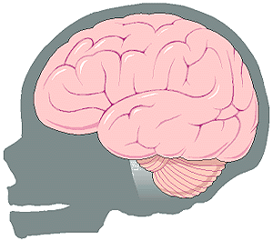
Ekzojen pirojenler
(bakteri, virus,mantar,endotoksin)
Diğer pirojenler
(toksin, ag-ab kompleksi, kompleman)
İnflamatuvar hücreler
(monosit, makrofaj,endotel h, B-lenfosit,
mezenjial h, epitel h, astrosit, glial h.)
Endojen pirojenler
(İL-1, İL-6, TNF, İFN)
Dolaşım
Hipotalamus
PGE2
Isı ayarı
Akut inflamatuvar yanıt
ATEŞ
Fever pathophysiology. Clin Ped Emerg Med 2000
Notes:
Vücut ısısı, hipotalamustaki termoregulatuvar merkez tarafından kontrol edilmektedir
Prostaglandin E2 kan beyin bariyerini geçer, sempatik aktivite arter, vk oluşur, kaslar kasılarak ısı ortaya çıkar.
Eş zamanlı olarak antiinflamatuar mekanizmalar da çalıştırılarak iflamatuar yanıtın belirli bir büyüklük ve sürede sonlandırılması sağlanır.

Slide 7
Vücut Sıcaklığı Nasıl Ölçülür?
Rektal ölçüm; standart (en doğru)
  Nötropeni hastalarında kontrendike!
Oral ölçüm; uyum sağlayabilen çocuklarda
Oral ölçüm için uyum sağlayamayan küçük çocuklarda;
  <4 hafta → aksiller ölçüm
  <4 yaş → rektal ölçüm
  4 hafta-5 yaş → aksiller veya timpanik membran ölçümü

Slide 8
Vücut Sıcaklığı Nasıl Ölçülür?
Alın ölçümü; temporal arterlerin ürettikleri ısının miktarını ölçer.
  Bu ölçümlerin doğruluğu terleme veya vasküler değişikliklerden etkilenebilir.
Aksiller ölçüm;
  En basit olan yöntemdir, fakat güvenilirliği en az olandır.
  Ölçüm çevresel faktörlerden etkilenebilir.

Slide 9
Ateş Ölçüm Yerleri
Yaş grubu | 1. seçenek | 2. seçenek | 3. seçenek
Yenidoğan | Aksiller | Rektal | -
1 ay- 5 yaş | Rektal | Aksiller | -
6 yaş ve üzeri | Oral | Timpanik | Aksiller

Slide 10
Vücut Isısı Normal Değerleri
Aksiller | 34.7 - 37,4 ºC
Oral | 35.5 - 37,5 ºC
Timpanik | 35.8 - 37,8 ºC
Rektal | 36.6 - 38 ºC

Slide 11
Ölçüm Yerlerine Göre Farklar
Rektal > Timpanik > Oral > Aksiller
Rektal | Aksiller + 0.64 ºC
Timpanik | Aksiller + 0.26 ºC
Oral | Aksiller + 0.19 ºC
İLÇE, A., & KARABAY, O. (2009). Ateş ölçümünde dört farklı vücut bölgesinin karşılaştırılması ve hasta tercihinin incelenmesi.Düzce Üniversitesi Tıp Fakültesi Dergisi, 11(3), 5-10.

Slide 12
Temporal Ölçüm
Temporal arter termometresinin rektal ve aksiller aletlerle karşılaştırıldığında çocuklarda daha az rahatsızlık ve ağrı verdiği gösterilmiştir.
Rektal termometrenin ayrıca çocuklar için korkutucu ve psikolojik olarak zararlı olduğu ve her zaman bir perforasyon ve enfeksiyon riski olduğu bildirilmiştir.
*Geijer H, U. R., Lohse G, Nilsagård Y ( 2016 Mar). "Temperature measurements with a temporal scanner: systematic review and meta-analysis." BMJ Open.
Notes:
https://www.ncbi.nlm.nih.gov/pubmed/27033957

Slide 13
Temporal Ölçüm
Temporal arterde sıcaklık ölçümleri için yapılan sistematik derleme ve meta analizde;
  Temporal arter ölçümünün rektal, mesane veya daha invaziv sıcaklık ölçüm yöntemleri gibi referans yöntemlerinden birinin yerini almak için yeterince doğru olmadığını göstermektedir.
Sonuçlar diğer çalışmalarla karşılaştırıldığında temporal ölçüm timpanik termometre ile benzer bulunmuştur. Bu nedenle her iki yöntem de güvenli değildir.
*Geijer H, U. R., Lohse G, Nilsagård Y ( 2016 Mar). "Temperature measurements with a temporal scanner: systematic review and meta-analysis." BMJ Open.

Slide 14
Timpanik Ölçüm
Çocuklarda timpanik termometre ölçümleri, sistematik bir derleme ve meta-analizde değerlendirilmiştir.
  Rektal (referans) ile karşılaştırıldığında 0.22°C'lik fark bulunmuştur.
  Timpanik ölçümlerin rektal sıcaklık ölçümlerinin yerine geçemeyeceği sonucuna varılmıştır.
*Geijer H, U. R., Lohse G, Nilsagård Y ( 2016 Mar). "Temperature measurements with a temporal scanner: systematic review and meta-analysis." BMJ Open.

Slide 15
Rektal-Alın-Timpanik
Çocuklarda 3 farklı vücut ısısı ölçüm yöntemi karşılaştırmalı bir çalışmada
  Alın ve timpanik vücut sıcaklıkları, rektal ölçümlerden sırasıyla 1.04 °C ve 1.03°C daha düşük
  Rektal ölçüm ile alın ve timpanik ölçüm arasındaki ortalama farklar, tüm ateş seviyeleri için istatistiksel olarak anlamlı derecede farklı (p <0.001)
  Hem alın hem de timpanik ölçüm günlük klinik kullanım için doğru sıcaklık tarama yöntemleri olduğu bulunmuştur.
  Ateşi saptamak için kesim noktaları, altın standart ölçüm ile tutarlı olmak için 37.0°C'ye düşürülmelidir.
*Chatproedprai S, H. K., Tempark T, Wananukul S. ( 2016 Feb). "A Comparative Study of 3 Different Methods of Temperature Measurement in Children." J Med Assoc Thai
Notes:
https://www.ncbi.nlm.nih.gov/pubmed/27249893

Slide 16
Ateş? Endişe verici ateş?
<3 ay bebeklerde
Rektal ölçüm
≥38.0ºC
endişe verici ateş
3-36 aylık çocuklarda
Büyük çocuklar ve yetişkinlerde
Rektal ölçüm ≥39.0 ºC
endişe verici ateş
Rektal ölçüm ≥38.0 ºC
ateş
Oral ölçüm
≥39.5 ºC
endişe verici ateş
Oral ölçüm ≥37.8ºC
ateş

Slide 17

Ateş dost mu?
Nötrofil migrasyonu
Nötrofillerden salınan süperoksit anyon gibi antibakteriyel maddeleri
İnterferon üretimi
INF’ un antiviral ve antitümör aktivitesi
T-helper hücrelerin aktivasyonu, ekspresyonunu ve sitotoksik aktivitesi
İntrasellüler bakterilerin öldürülmesi
Antimikrobiyal ajanların bakterisidal etkinliği

Slide 18
Ateş düşman mı?
  Oksijen tüketimi %13
  CO2 üretimi
  Kardiyak out-put
  Febril nöbet
  Kalori ve sıvı gereksinimi
  Kas yıkımı
DİKKAT !!!!
kalp hastalığı
kronik anemi
kronik akciğer hastalığı
doğumsal metabolik hastalık
diabetes mellitus
42ºC üzerinde nörolojik hasar (nadir)
Normal çocuk bu durumdan çok az etkilenir veya hiç etkilenmez.
Notes:
Fiziksel rahatsızlığa neden olur.
Bilinç değişikliklerine (baygınlık, sayıklama) neden olabilir

Slide 19
Ateş
Ateş, altta yatan hastalığın belirtisidir.
Ateşin yönetimindeki ilk adım, nedenini belirlemektir.
Normal çocuklarda ateşin rutin tedavisi önerilmez.
Ateş, rahatsızlık vericiyse (aktivite seviyesinin azalması, sıvı alımının azalması vb.) bir antipiretik ajan verilebilir.
Ateşi düşürmenin ateşli bir hastalığa bağlı morbidite ve mortaliteyi veya febril konvülsiyon tekrarını azalttığına dair kanıt bulunmamaktadır.

Slide 20
Ateş
Normalde ateşle taşikardi beklenir.
  1°C artış 10 atım/dk
Relatif taşikardi (ateşten beklenenden daha fazla nabız artışı)
  Enfeksiyon dışı nedenlerde görülür.
  Toksinler de sebep olabilir.
Relatif bradikardi (Ateşe rağmen nabız düşük)
  Tifo, brusella,leptospiroz
  İlaç ateşi
  Kalp tutulumuna bağlı iletim defekti
    ARA, Lyme, viral miyokardit, enfektif endokardit

Slide 21
Subfebril Ateş
Vücut sıcaklığının 37.2- 38 °C arasında uzun süre seyretmesi
Fokal enfeksiyon olgularında görülür.
-sinüzit, kronik tbc gibi

Slide 22
Ateş - Hipertermi
Ateş
Homeostatik mekanizmalar sağlamdır; hipotalamik merkezin termostatı, pirojenlerin etkisi ile daha yüksek bir dereceye ayarlanmıştır.
Hipertermi
Termoregülatuar bozukluk sonucu oluşur; hipotalamik merkez korunmuştur. Ancak, periferdeki faktörler vücut sıcaklığını normal düzeyde tutamayacak şekilde bozulmuştur.

Slide 23
Hipertermi Nedenleri
Aşırı ısı yapımı
Egzersiz
Malign hipertermi
Nöroleptikler: En sık haloperidol
Tirotoksikoz: En sık endokrinolojik ateş nedeni
Feokromositoma
Salisilat zehirlenmesi
İlaç alışkanlığı: Kokain, amfetamin
Delirium tremens
Status epileptikus
Tetanoz
Isı yayımının azalması
Sıcak çarpması
Dehidratasyon: En sık hipertermi nedeni
Otonomik disfonksiyon
Antikolinerjikler
Nöroleptikler
Hipotalamik disfonksiyon
Nöroleptikler
Serebrovasküler olaylar
Ensefalitler
Granülomatöz enfeksiyonlar
Travma

Slide 24
Malign hipertermi
  >41°C
  Hipotalamusun etkilendiği SSS bozukluğuna bağlı gelişen santral ateş
    Nöroleptik malign sendrom
    İlaç ateşi
    Sıcak çarpması
Hipotermi
  <36°C
    Sepsis
    Donma
    Hipotiroidi
    Antipiretik kullanımı

Slide 25
Ateş / Etiyoloji
Enfeksiyonlar
Aşılama
Sıvı kaybı
Yüksek çevre ısısı
Sıcak çarpması
Romatizmal hastalıklar
Onkolojik hastalıklar
Nörolojik hastalıklar
Kanama / hematom
Posttransfüzyon ateş
İlaç ateşi ( Amfoterisin B, penisilinler, interferon vb. )
Postoperatif ateş
Transplant rejeksiyonu

Slide 26
Ateş
Enfeksiyon varlığına rağmen ateşin yükselmeyebildiği durumlar:
  Ağır hasta yenidoğanlar
  Yaşlılar
  Üremi
  Kortikosteroid kullanımı
  Sürekli ateş düşürücü kullanımı

Slide 27
Ateş Çeşitleri
İntermitant (aralıklı) ateş: Bir iki günde bir birden yükselir, arada 1-3 gün ateş normaldir. Günlük oynamalar sırasında ısı normale de iner (abse,tbc)
Remitant (bacaklı) ateş: Sabah – akşam ısı farkı 1 C’den fazladır. Sabah ateşi hiçbir zaman normal düzeylere inmez (sepsis, viral üsye, tbc)
Relapsing (tekrarlayıcı) ateş:Birkaç gün (3-4 gün) yükselir, sonra ara verir (1 hafta) ve tekrar yükselir (sıtma)
Kontinü ( devamlı) ateş: günlük oynamalar 0.3 C’den azdır (tifo,tularemi, pnömoni)
Ondülan (dalgalı) ateş: Yavaş yükselir bir kaç gün (7-14 gün) yüksek kaldıktan sonra yavaş yavaş düşer. Bir kaç gün (5-7gün) düşek kaldıktan sonra yavaş yavaş yükselir. Bu dalgalanma haftalarca sürebilir (Brusella, Hodgkin )

Slide 28
Ateşli Çocuğun Değerlendirilmesi
Öykü
Laboratuvar
Fizik muayene

Slide 29
Anamnez
Yaş
Ateşin süresi ve derecesi
Ateşin tipi ve günlük pik sayısı
Eşlik eden şikayetler
İlaç alım öyküsü
Temas öyküsü (leptospira, tularemi)
Seyahat öyküsü
Pastörize edilmemiş süt ürünü kullanımı
Pica (toxoplazma)
Aşılama
Antibiyotik/ antipiretik
Kemoterapi/ steroid
Kalıtsal geçmiş (FMF)
Notes:
Yaş grupları
0-28 gün
29-90 gün
3-36 ay
3 yaş üstü

Slide 30
Risk faktörleri sorgulanmalı
  Kronik akciğer, karaciğer, böbrek hastalığı
  Konjenital kalp hastalığı
  İmmun yetmezlik
  Konvülsiyon öyküsü
  Doğumsal metabolizma hastalıkları
  Adrenal yetmezlik

Slide 31
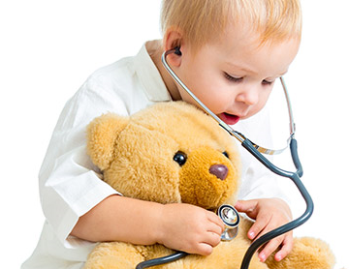
Fizik Muayene
Genel durum
Ateş ölçümü
Vital bulgular
Toksik-hasta görünüm?
Enfeksiyon odağı?
Bilinç durumu (letarji,uykuya eğilim, huzursuzluk, irritabilite, bilinç değişikliği, koma)
Hipotoni, hipertoni
Ayrıntılı sistemik muayene
    Solunum sistemi
    Döküntü
    LAP
    Kulak muayenesi
    Batın muayenesi
    Kas-İskelet sistemi
    Menengial belirtiler
    Kardiyovasküler sistem
    Ürogenital sistem

Slide 32
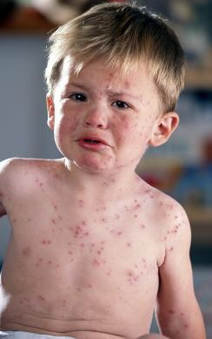
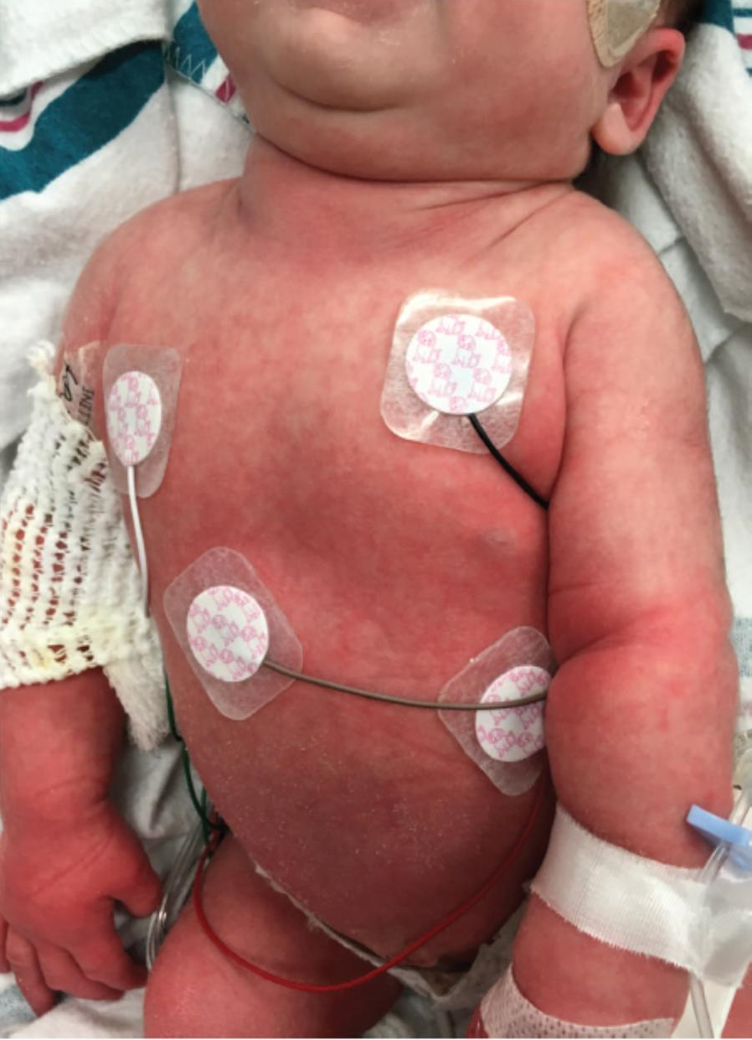
Toksik Görünüm
  Cilt rengi soluk veya mor
  Huzursuzluk
  Aşırı ağlama veya ağlamama
  Emmeme
  Aşırı halsizlik
  Uykuya eğilim veya baygınlık
  Hızlı veya çok yavaş soluma
  Peteşiyal döküntü varlığı

Slide 33
Fizik Muayene
Farinkste hiperemi (EMN, CMV, toxo, tularemi)
Sinüsler üzerine baskı ile ağrı
Tekrarlayan oral kandidiyazis (immün yetmezlik)
Döküntü
Artrit
Lenfadenopati
HSM
Kemikte noktasal hassasiyet (osteomyelit)
Genel kas hassasiyeti (dermatomyozit, kawasaki)
Tekrarlayan titremeler/ ateş pikleri (septisemi,sıtma,brucelloz, İE)
Derin tendon reflekslerinde artış (tirotoksikoz)

Slide 34
Ayrıntılı Göz Muayenesi
Palpebral konjonktivit: Kızamık, Coxackievirus, tüberküloz, EMN,kedi tırmığı hastalığı
Bulbar konjonktivit: Kawasaki hastalığı, leptospiroz
Konjonktivada peteşial kanama: Enfektif endokardit
Üveit: Sarkoidoz, JRA, SLE, Kawasaki hastalığı, Behçet hastalığı, vaskülit
Korioretinit: CMV, toksoplazmoz, sifiliz
Propitozis: Orbital tümör, tirotoksikoz, metastaz (nöroblastom), orbital enfeksiyon

Slide 35
İlk Basamak Tetkikler
Tam kan sayımı
Periferik yayma (sıtma)
CRP
Sedimantasyon
(Düşük sedimentasyon hızı hastalık varlığını dışlamaz!)
Prokalsitonin
Tam biyokimyasal inceleme
İdrar ve kan kültürü
Akciğer grafisi

Slide 36
İkinci Basamak Tetkikler
Yinelenen kan kültür örneklemesi
Tüberküloz taraması ve kültürleri
İmmunglobulin düzeyleri
Mantar kültürleri
Serolojik testler (EBV, CMV, toxo, salmonella, tularemi, brucelloz, kedi tırmığı hast, lyme)
ANA
Ekokardiyografi
Abdomen ve toraks görüntülemesi
Ultrasonografi
Kemik iliği aspirasyonu / Kİ biyopsisi
BT, MR (LAP)
Sintigrafi
Endoskopik incelemeler
Notes:
Tekrarlayan kan kx →İE, OM
GİS: İnflamatuar barsak hast.
Kİ: malign hastalıklar, metastazlar
Serolojik testler: EBV, CMV, toxo, salmonella, tularemi, brucelloz, kedi tırmığı hast, lyme
Eko: İE
MR: osteomyelit
BT, MR: LAP

Slide 37
Akut Odağı Olmayan Ateş
Akut başlayan,
1 haftadan kısa süredir var olan,
Dikkatli bir öykü ve ayrıntılı fizik muayene ile ateş odağı saptanamayan
<36 ay çocuklar için kullanılan bir tanıdır.

Slide 38
Akut Odağı Olmayan Ateş
Ne belirgin bir enfeksiyon odağı ne de enfeksiyon dışı bir tanı vardır.
%70 hastada viral bir ajan tespit edilir.
%30 hastanın önemli bir kısmında viral etiyoloji olduğu kabul edilir.
Ancak her hastada öncelikle ciddi bakteriyel hastalık düşünülmelidir.

Slide 39
Akut Odağı Olmayan Ateş
      0-28 gün
      1-3 ay
      3-36 ay

Slide 40
0-28 Gün
Yenidoğan döneminde nötrofillerin, T-hücrelerin, NK hücrelerin fonksiyonları immatürdür.
Bu dönemde enfeksiyon dışında dehidratasyon ve yüksek çevre ısısı da ateşe yol açabilir.
Enfeksiyon bulguları özellikle erken dönemde belirsizdir.
Gizli bakteriyemi riski %7,4-13
Yenidoğan sepsisinde mortalite yüksektir.
Ateşli yenidoğan hastaneye yatırılarak tetkik edilir.

Slide 41
YD / Sepsis Belirtileri
Bebeğin iyi görünmemesi
Aktivitesinde azalma
Yeterli emmeme
Kusma
Tartı alımında duraklama
Solukluk
Sarılık
Huzursuzluk
Hipotoni
İrritabilite
Apne
Taşipne
Taşikardi
Uzamış kapiller dolum zamanı

Slide 42
0-28 Gün
Ateşli yenidoğanda etiyoloji;
  GBS
  Listeria monocytogenes
  Gram(-) enterik mikroorganizmalar
  Enterovirüs ve Herpes gibi viral enf.

Slide 43
0-28 gün
Ateş ≥ 38 Cº
HASTANEYE YATIR!!!
Mutlaka;
Kan kültürü
Tam idrar tetkiki
İdrar kültürü *
Gerekli ise;
PA AC grafisi
Gaita tetkiki
BOS incelemesi
Notes:
YATIŞ:Antibiyotik başla
Seftriakson, 75 mg/kg/gün, Iv, 1-2 dozda (BOS’ta hücre varsa 100 mg/kg/gün, Iv, 1-2 dozda)
veya Sefotaksim, 200 mg/kg/gün, Iv, 4 dozda + Ampisilin, 200 mg/kg/gün, Iv, 4 dozda (L.monocytogenes ve enterokokları da içermesi için) ± Vankomisin, 60 mg/kg/gün, Iv, 4 dozda (BOS bulguları menenjiti gösteriyorsa, penisilinaz dirençli pnömokok olasılığına karşı, kültür-antibiyogram sonucu gelinceye kadar)

Slide 44
1-3 Ay
İmmünolojik olarak bakteriyel enfeksiyonları sınırlandırma yetenekleri yenidoğanlardan daha iyidir.
Fokal enfeksiyonlar görülebilir.
Gizli bakteriyel enfeksiyon riski %5 civarındadır.
Geleneksel yaklaşım yenidoğanlar gibidir.
Toksik görünüm varlığında hastaneye yatış gerekir.

Slide 45
1-3 Ay
Etiyoloji
En sık görülen ; viral enfeksiyonlar (RSV, influenza)
Ciddi bakteriyel enfeksiyonlar da olabilir.
  E. coli,
  Grup B Streptococcus
  S. aureus
  L. monocytogenes
  N. meningitidis
  S. pneumoniae
  H. influenzae type b
En sık bakteriyel enfeksiyon
  Piyelonefrit; E.coli
    Sünnetsiz ve idrar yolu anomalisi
  Otitis media, pnömoni
  Omfalit, mastit, diğer cilt ve yumuşak doku enfeksiyonları
Aşılama

Slide 46
1-3 ay
Ateş ≥ 38 Cº
Toksik görünüm
EVET
HAYIR
HASTANEYE YATIŞ
Mutlaka;
Kan kültürü
Tam idrar tetkiki
İdrar kültürü ***
Gerekli ise;
PAAC grafisi
Gaita tetkiki
BOS incelemesi
Risk kriterlerini belirle
Düşük risk kriterleri varsa → Hastanede ya da evde izlem
Düşük risk kriterleri yoksa → Hastaneye yatış
Notes:
DÜŞÜK RİSK KRİTERLERİ VARSA:Hastanede ya da evde izlem
Seçenek 1:
Kan kültürü
İdrar kültürü
BOS incelemesi
Antibiyotik tedavisi başla ***
24 saat sonra değerlendir
Seçenek 2:
24 saat sonra değerlendir
DÜŞÜK RİSK KRİTERLERİ YOKSA : Hastaneye yatır, antibiyotik başla.

Slide 47
Düşük Risk Kriterleri
İyi görünen
Daha önce sağlıklı olan
Cilt, yumuşak doku, kemik, eklem ve kulak enfeksiyonu olmayan
BK sayısı normal olan (5000-15000/mm3)
Normal absolü nötrofil sayısı olan
İdrar sedimentinde ≤ 10 beyaz küre olan
Diaresi olan ve gaita yaymasında ≤5 beyaz küre olan

Slide 48
3-36 Ay
Enfeksiyonun yayılma riski bağışıklık sisteminin olgunlaşması nedeni ile azdır.
Etiyoloji
Viral enfeksiyonlar
Ciddi bakteriyel enfeksiyonlar
  S. pneumoniae,
  N. meningitidis,
  Salmonella
  H. İnfluenzae
Tedavisiz pnömokok bakteriyemisi spontan iyileşebilir veya menenjit, pnömoni, selülit,perikardit, otitid media, septik artrit gelişebilir.
>36 ay çocuklarda;
  Lokalize enfeksiyonlar
  Vaskülit ve otoimmün hastalıklar

Slide 49
3-36 ay
Toksik görünüm?
Ateş ≥ 39ºC; toksik
YATIŞ
Kan kültürü
İdrar kültürü
BOS incelemesi
Antibiyotik tedavisi
Ateş ≥ 39ºC; toksik değil
TARTIŞMALI
CBC
KK
İK
PAAG
İZLEM
Araştırmaya
gerek yok
Ateş <39ºC; toksik değil

Slide 50
Her ateşli çocuğa idrar tetkiki yapılmalı mı?
Çocuklarda İYE prevalansı % 2-5
Ateş İYE olan bebeklerde tek yakınma olabilir.
YÜKSEK RİSKLİ HASTALAR
  Beyaz ırk,
  <12 ay kız çocuklar,
  <6 ay erkek çocuklar,
  < 12 ay sünnetsiz erkek çocuklar (risk 8-9 kat artar)
  ateş odağı olmayan çocuklar,
  ateş≥39ºC.
  İdrar örneği ÜRETRAL KATETERİZASYON ile alınmalıdır.
  *American Academy of Pediatrics. Pediatrics. 1999

Slide 51
Her ateşli çocuğa akciğer grafisi çektirelim mi?
Solunumsal semptomu yok ise, PA-AC grafisi çekilmeli mi?
>3 ay
Ateş > 39ºC
BK > 20.000/mm3
Notes:
Fizik incelemede herhangi bir bulgu var ise, pnömoni tanısı koymak kolaydır.
Nadiren pnömonide ateşten başka bulgu olmayabilir.

Slide 52
Nedeni Bilinmeyen Ateş
İmmünolojik olarak normal bir çocukta
  ayaktan takipte >3 hafta,
  hastanede yatarak takipte >1 hafta
  haftada en az 2 kez ≥38ºC oral veya rektal ateş varlığına rağmen ateş nedeninin bulunamamasıdır.
Nedeni bilinmeyen ateş sevk endikasyonudur!

Slide 53
Nedeni Bilinmeyen Ateş
Enfeksiyonlar
  Bakteriyel
  Viral
  Klamidyal
  Fungal
  Paraziter
  Spiroketal
  Klamidyal
Romatizmal hastalıklar
Aşırı duyarlılık hastalıkları
Neoplastik hastalıklar
Granülomatöz hastalıklar
Ailevi-kalıtsal hastalıklar
Diğer (kr.aktif hepatit, kawasaki, pankreatit, periyodik ateş,pulmoner emboli, tirotoksikoz, ibh)
Notes:
Diğer :Kronik aktif hepatit
Dİ
Hipotalamik-santral
İnfantil kortikal hiperkeratoz
İnflamatuar bağırsak hastalıkları
Kawasaki hastalığı
Pankreatit
Periyodik ateş
Zehirlenme
Pulmoner emboli
Trombofilebit
Tirotoksikoz

Slide 54
En sık sistemik enfeksiyonlar
  Tüberküloz, salmonelloz, bruselloz
  Atipik olarak uzamış genel viral enfeksiyonlar
  (EMN, CMV, viral hepatitler)
  Toksoplazmoz
  Sıtma
  Lyme hastalığı
  Sifiliz
  Tularemi
  Kedi tırmığı hastalığı
En sık romatizmal hastalıklar
  JRA, SLE, ARA
Nedeni bilinmeyen ateş >6 ay
  Nadir
  Granülomatöz hastalıklar, otoimmün hastalıklar
Kawasaki hastalığı çocukluk çağının en sık vaskülitlerindendir. Ateş en önemli tanı kriteridir.

Slide 55
Nedeni Bilinmeyen Ateş
Prognoz
Çocuklarda erişkinden daha iyi
Çoğu hastada bir tanı konulamadan ateş kaybolur.
Ateşin devam ettiği hastaların en az %25’inde tam değerlendirme yapılsa bile neden bulunamaz.

Slide 56

Tedavi Yaklaşımları
Destek Tedavi
Antipiretik Tedavi
Nedene Yönelik Tedavi

Slide 57
Destek Tedavi
Oda ısısı 21-22ºC olmalı
İnce, hafif ve gevşek giysiler giydirilmeli
Bol sıvı verilmeli
Ateş çok yüksekse ılık duş yaptırılmalı

Slide 58
Antipiretik Ajanlar
Antipiretik ajanlar, termoregülasyon merkezi üzerinden etki eder.
En çok kullanılan antipiretik ajanlar; parasetamol ve ibuprofendir.
Aspirin, Reye sendromu ile ilişkisi nedeniyle kullanılmamalıdır.

Slide 59
Antipiretik Ajanlar
Altta yatan hastalığı olmayan çocuklar için oral parasetamol ile tedaviye başlanması önerilir.
Oral ibuprofen, özellikle antipiretik etkiye ek olarak anti-inflamatuvar etki isteniyorsa, parasetamole alternatiftir.
Randomize çalışmalarda, parasetamol ve ibuprofen, plaseboya göre daha etkilidir; ibuprofen, parasetamol'den biraz daha etkilidir ve etkisi daha uzun sürelidir.
Parasetamol güvenliliğinden dolayı tercih edilir.
*Perrott, D. A., Piira, T., Goodenough, B., & Champion, G. D. (2004). Efficacy and safety of acetaminophen vs ibuprofen for treating children's pain or fever: a meta-analysis. Archives of pediatrics & adolescent medicine, 158(6), 521-526

Slide 60
Antipiretik Ajanlar
Doz karışıklığı ve artmış toksisite olasılığı nedeniyle, parasetamol ile ibuprofen kombinasyonu önerilmemektedir.
Ateşi azaltmada parasetamol ve ibuprofen kombinasyonu ya da değişimi her iki ajandan daha etkili olabilir.
  Ancak bu ateş düşüşünün klinik olarak anlamlı olduğu açık değildir.
Ateş yükselmeye devam ederse ve çocuğun rahatsızlığı parasetamol veya ibuprofen verilmesinden 3-4 saat sonra düzelmediyse,
  Parasetamolden ibuprofene veya
  İbuprofenden parasetamole geçilebilir.
*Purssell, E. (2011). Systematic review of studies comparing combined treatment with paracetamol and ibuprofen, with either drug alone. Archives of disease in childhood, archdischild-2011.

Slide 61
Antipiretik Ajanlar
 | İbuprofen | Parasetamol
Doz | 5-10 mg/kg | 10-15 mg/kg
Periyot | 6-8 saatte bir | 4-6 saatte bir (günde ≤5)
Etki başlama süresi | 60 dk | 30-60 dk
Pik etki zamanı | 3-4 saat | 3-4 saat
Toplam etki süresi | 6-8 saat | 4-6 saat
Günlük max. doz | 40 mg/kg 2.4 gr/gün | 4 gr/gün

Slide 62
Parasetamol
Antipiretik bir ajan ile tedavi edilen ateşli çoğu çocuk için, terapötik dozlarda güvenlilik konusundaki kayıtlardan dolayı oral parasetamol önerilir. (Sınıf 2B)
Rutin klinikte "yükleme dozu" önerilmez, çünkü dozaj karışıklığı riskini artırabilir.
Uygun dozlarda uygulandığında yan etkileri yoktur.

Slide 63
İbuprofen
Genellikle altı aydan küçük bebekler için önerilmez.
  Böbrek toksisitesi !
Yan etkileri gastrit ve gastrointestinal kanama olabilir.
Uygun dozlarda uygulandığında ve gıdayla birlikte alındığında, genellikle güvenlidir.
Aşırı dozda ibuprofen, aşırı dozda parasetamolden daha kolay yönetilmektedir.
Notes:
Uygun dozlarda ibuprofeni takiben akut böbrek hasarı bildirilmiştir.

Slide 64
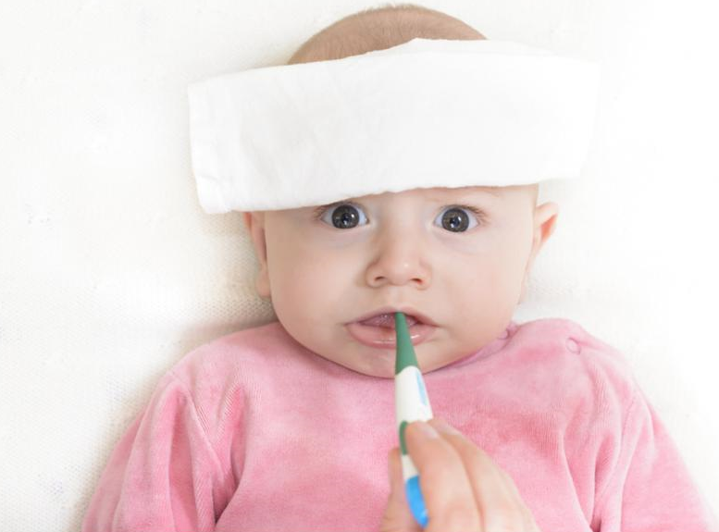
Harici Soğutma
Uç organ hasarını önlemek için hızlı soğutmanın
gerekli olduğu durumlarda tercih edilen tedavi yöntemidir.
Daha hızlı ve daha fazla vücut ısısı düşüşü gereken çocuklar için antipiretik tedaviye yardımcı olarak kullanılabilir.
Antipiretik ajanlar harici soğutmadan en az 30 dakika önce verilmelidir.
  Antipiretik ajanlar, termoregülasyon set değerini sıfırlamak için gereklidir. Bu olmadan harici soğutma ısının üretiminde bir artışa neden olur.
*Feigin, R. D., & Cherry, J. D. (2009). Feigin & Cherry's textbook of pediatric infectious diseases. Saunders/Elsevier,.
Schmitt, B. D. (1984). Fever in childhood. Pediatrics, 74(5), 929-936.

Slide 65
Harici Soğutma
Ateşi tedavi etmek için mekanik soğutma gerektiğinde, 30ºC civarında ılık suya bez daldırılır. Bu bezle vücut silinir.
Alkol, alveol zarında ve muhtemelen deri boyunca emilerek merkezi sinir sistemi toksisitesine neden olduğundan kullanılmamalıdır.
Soğutma battaniyeleri, kritik hastalığı olan veya sıcaklık kontrolü ile ilgili sorun yaşayan hastanede yatan çocuklarda (örneğin, akut kafa travması geçirmiş çocuklar) yararlı olabilir.
Notes:
Alkol ve sirke kullanılmamalıdır.

Slide 66
Ateşin Acil Tedavisini Gerektiren Durumlar
Şok
Nörolojik ve kardiyopulmoner hastalık
Artmış metabolik hızdaki diğer durumlar (yanık, postoperatif durum)
Sıvı - elektrolit dengesizlikleri
≥40ºC ateş
Kafa travması
Post-kardiyak arrest

Slide 67
Sevk Kriterleri
Yenidoğan
Toksik görünüm
Vücut ısısının >40 ºC olması
Konvülsiyon ve bilinç bulanıklığı
Meningeal irritasyon bulguları
Ateşle birlikte peteşiyel döküntü olması
Aşırı kusma varlığı veya sıvı alamama
Hipotansiyon
Siyanoz , periferik dolaşım bozukluğu
Uykuya eğilim, zor uyandırılma
Solunum güçlüğü veya hızlı soluma
Oskültasyonda ral duyulması
Huzursuzluk, inleme
Nedeni bilinmeyen ateş
Notes:
*Türkiye Klinikleri / Ateşli Çocuğa Yaklaşım

Slide 68
Dikkat
Çocuklarda ateş ve enfeksiyon eş anlamlı değildir!
Antibiyotikler ateş düşürücü değildir!
    Ampirik antibiyotik kullanımından kaçınılmalıdır!
      Enfektif endokardit, menenjit, parameningeal enfeksiyon, osteomiyelit gibi ciddi enfeksiyonların tanısında gecikme!
    Ateş düşürücüye cevap veren ateş, hastalığın daha az ciddi olduğunun göstergesi değil!
    Ateş düşürücüleri rutin kullanımdan kaçınılmalı!

Slide 69
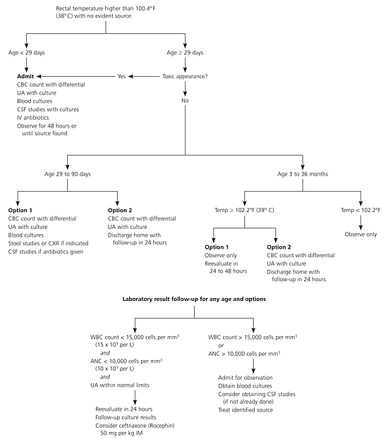
DENISE K. SUR, M., and ELISE L. BUKONT, DO (2007 Jun 15). "Evaluating Fever of Unidentifiable Source in Young Children." Am Fam Physician.
Treatment of Child with Fever of Unidentifiable Source
Notes:
Algorithm for the treatment of a child with a rectal temperature higher than 100.4°F (38°C) with no evident source of fever. (CBC = complete blood cell; UA = urinalysis; CSF = cerebrospinal fluid; IV = intravenous; CXR = chest radiography; WBC = white blood cell; ANC = absolute neutrophil count; IM = intramuscular.)
DENISE K. SUR, M., and ELISE L. BUKONT, DO (2007 Jun 15). "Evaluating Fever of Unidentifiable Source in Young Children." Am Fam Physician.

Slide 70
Kaynaklar
Temel Aile Hekimliği 2016 Ümit Aydoğan, Bayram Koç
Current Aile Hekimliği Tanı ve Tedavi
https://www.uptodate.com/contents/fever-in-infants-and-children-pathophysiology-and-management?source=search_result&search=fever%20child&selectedTitle=2~150
Ateşli Çocuğa Yaklaşım, Prof. Dr. Fazıl Orhan
Perrott, D. A., Piira, T., Goodenough, B., & Champion, G. D. (2004). Efficacy and safety of acetaminophen vs ibuprofen for treating children's pain or fever: a meta-analysis. Archives of pediatrics & adolescent medicine, 158(6), 521-526
Purssell, E. (2011). Systematic review of studies comparing combined treatment with paracetamol and ibuprofen, with either drug alone. Archives of disease in childhood, archdischild-2011.
İLÇE, A., & KARABAY, O. (2009). Ateş ölçümünde dört farklı vücut bölgesinin karşılaştırılması ve hasta tercihinin incelenmesi.Düzce Üniversitesi Tıp Fakültesi Dergisi, 11(3), 5-10.
Türkiye Klinikleri / Ateşli Çocuğa Yaklaşım
Feigin, R. D., & Cherry, J. D. (2009). Feigin & Cherry's textbook of pediatric infectious diseases. Saunders/Elsevier,.Schmitt, B. D. (1984). Fever in childhood. Pediatrics, 74(5), 929-936.
Geijer H, U. R., Lohse G, Nilsagård Y ( 2016 Mar). "Temperature measurements with a temporal scanner: systematic review and meta-analysis." BMJ Open
Chatproedprai S, H. K., Tempark T, Wananukul S. ( 2016 Feb). "A Comparative Study of 3 Different Methods of Temperature Measurement in Children." J Med Assoc Tha
DENISE K. SUR, M., and ELISE L. BUKONT, DO (2007 Jun 15). "Evaluating Fever of Unidentifiable Source in Young Children." Am Fam Physician.

